Slide 1

Tuần 32
Trao đổi: Ngày hội Thiếu nhi
TIẾNG VIỆT 5
Tập 2

Slide 2



Slide 3

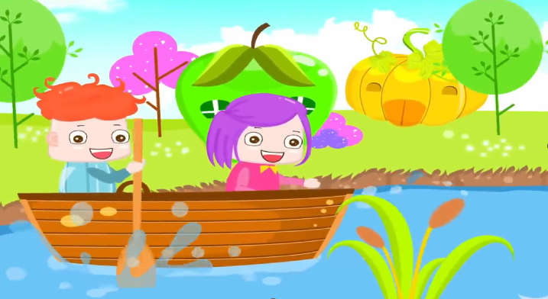

Các em hãy cùng xem video dưới đây

Slide 4


Slide 5

01
CHỌN NHIỆM VỤ THUYẾT TRÌNH

Slide 6

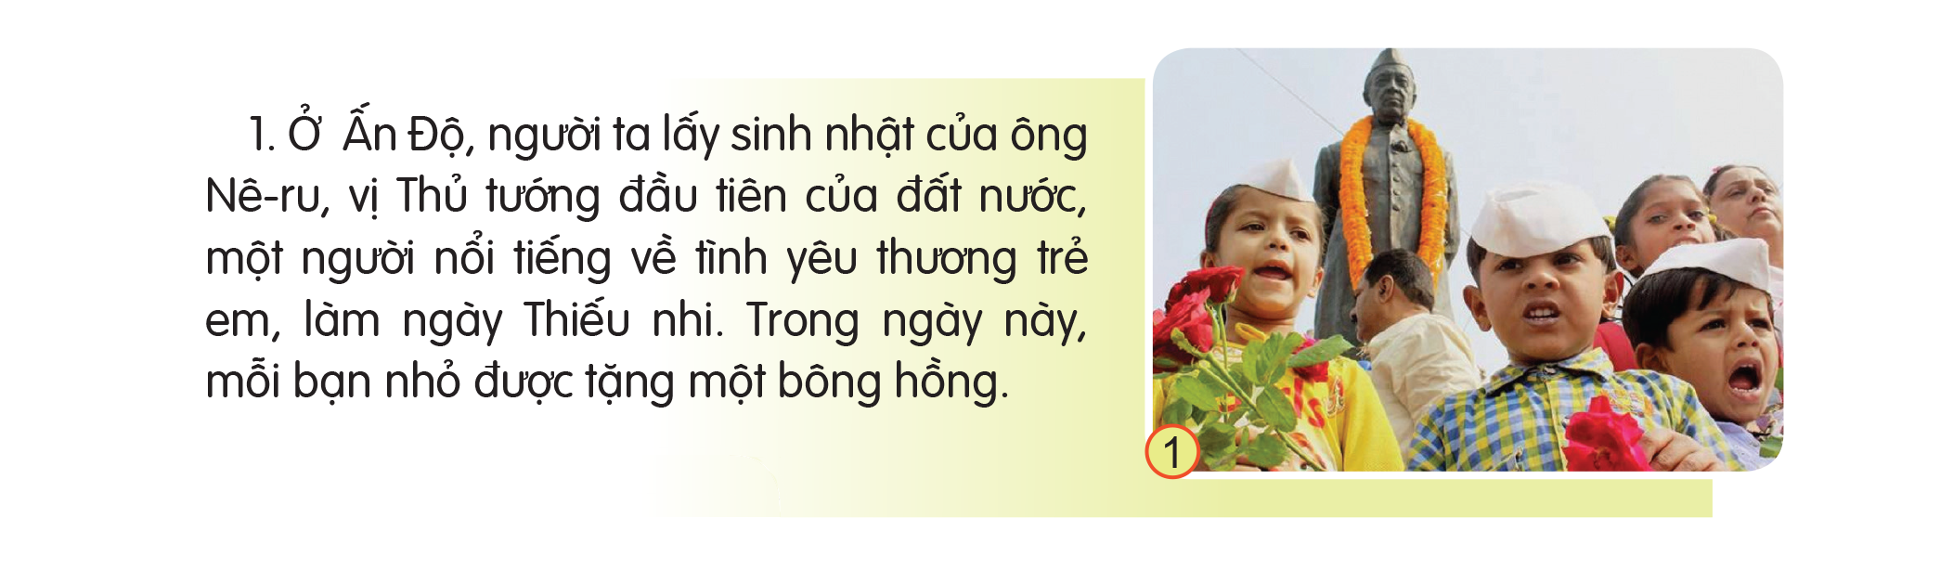
Dựa vào thông tin dưới đây hoặc những thông tin mà em biết, giới thiệu về ngày Thiếu nhi hoặc lễ hội Thiếu nhi ở một số nước.

Slide 7
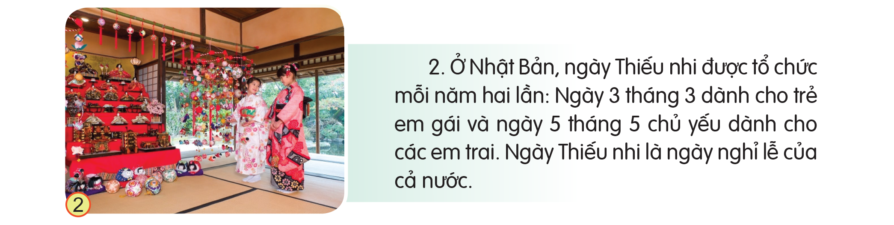
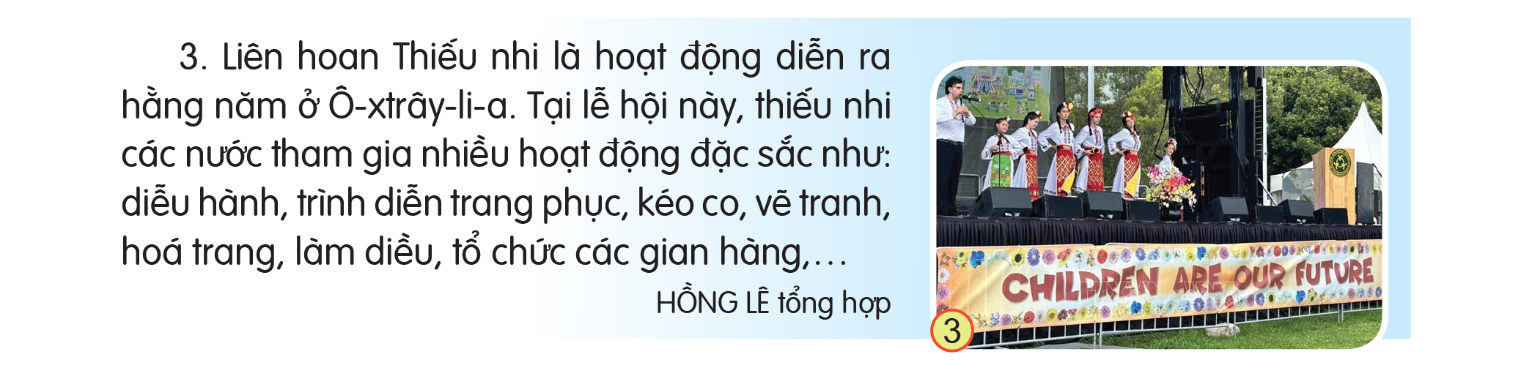

Slide 8
02
THẢO LUẬN
TRONG NHÓM

Slide 9

HƯỚNG DẪN CỤ THỂ
Giới thiệu ngày Thiếu nhi/ lễ hội Thiếu nhi ở một nước cụ thể.
Thời gian, địa điểm, các hoạt động được tổ chức.
Viết đề cương thuyết trình và vẽ (dán) hình minh họa lên giấy khổ to.

Slide 10
03
THUYẾT TRÌNH, THẢO LUẬN TRƯỚC LỚP

Slide 11


Đại diện các nhóm lần lượt thuyết trình trước lớp.
Các nhóm khác ghi vắn tắt nội dung thuyết trình, câu hỏi cần trao đổi lại.
Các nhóm nêu câu hỏi trao đổi, nhóm thuyết trình giải đáp.
Cả lớp trao đổi về nội dung thuyết trình.
GV nhận xét, bổ sung.

Slide 12


Slide 13



Lắng nghe GV nêu nhận xét về bài viết để cả lớp rút kinh nghiệm.
Chuẩn bị trước
Bài đọc 2: Ngày hội.

Slide 14



Slide 15


